Slide 1
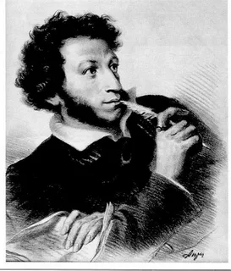
Гордиться славою своих предков
не только можно, но и должно;
не уважать оной есть постыдное малодушие.
А.С. Пушкин

Slide 2
Индивидуальный исследовательский проект по литературе на тему «Африканское происхождение А.С.Пушкина».
Автор проекта :
Батаева Макка Рустамовна
Руководитель проекта :
Гурсаева Хеда Супьяновна

Slide 3
Цель Проекта :
1.Познакомиться с историческими корнями А.С.Пушкина.
Задачи проекта:
Узнать кто предки А.С.Пушкина
Выяснить интересные факты из биографии А.С.Пушкина
Заинтересовать других этой проблемой.

Slide 4
Актуальность реализации проекта: Если мы говорим о России и ее культурном наследии, первое имя, которое приходит на ум – Александр Сергеевич Пушкин, который является одним из ярких творцов художественных образов, доступных пониманию детей
Споры об африканских корнях Александра Сергеевича Пушкина десятки лет не затихают среди ученых - пушкинистов и его почитателей. Поэт оставил нам "Начало новой автобиографии", где заявил: "Изобразив себя лицом, около которого постараюсь собрать другие, более достойные замечания, скажу несколько слов о моем происхождении". [Собр. соч. в 10 т., т.7, с. 285]. Поэтому, я считаю, что тема проекта актуальна.

Slide 5
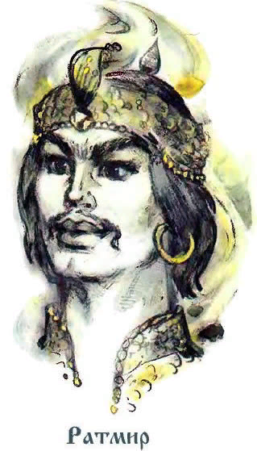
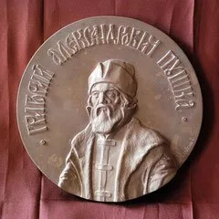
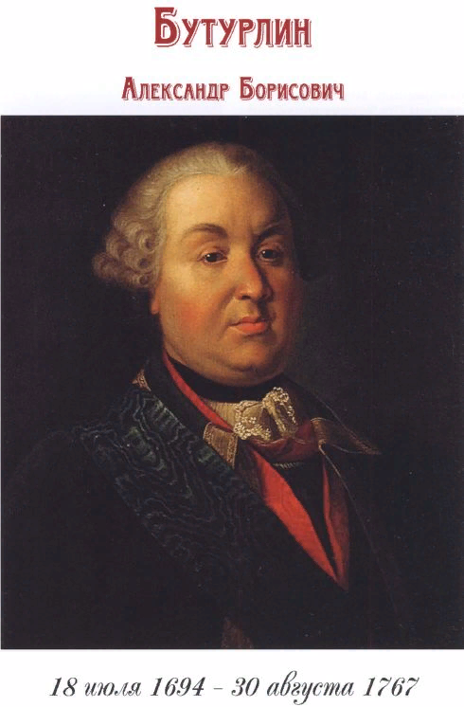
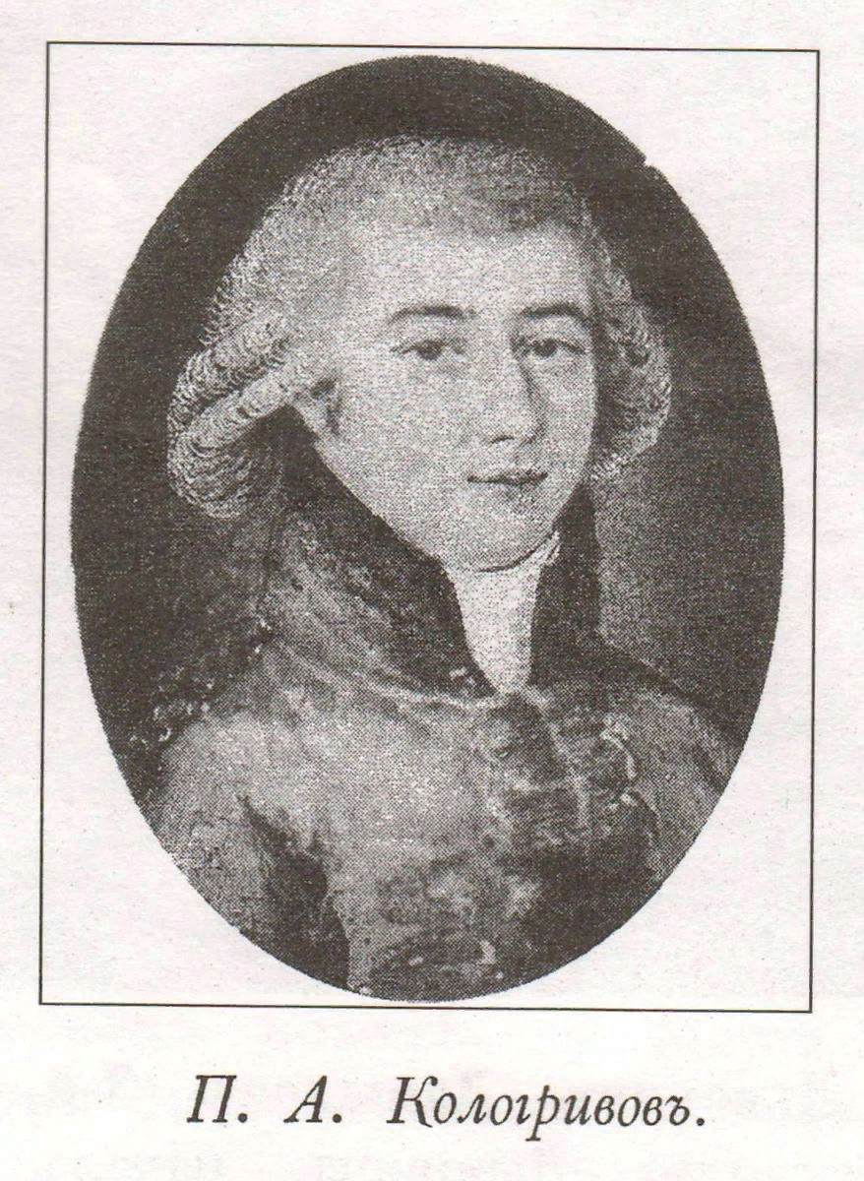
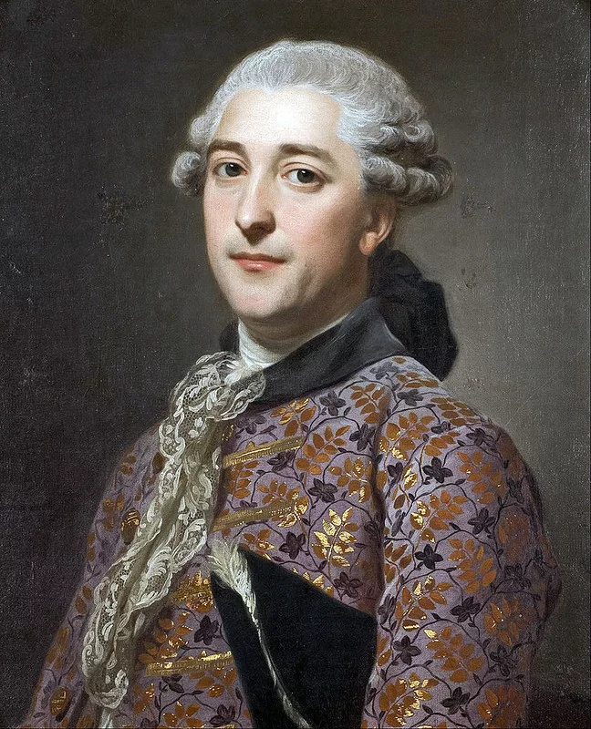
Вот версия происхождения Пушкиных по мужской линии. Во дни княжения Святого и Благоверного Великого князя Александра Невского из Семиградской земли выехал знатной славянской фамилии муж Честень Радша. Происшедший от сего Радши Григорий Александрович имел прозвание Пушка, и от него пошли Пушкины. От сего же Радши произошли Мусины-Пушкины, Бутурлины, Кологривовы, Неклюдовы, Полуектовы и иные знатные фамилии. Потомки сего рода Пушкины, многие российскому престолу служили боярами, наместниками, посланниками, стольниками, воеводами, окольничими и в иных знатных чинах и жалованы были от государей в 1533 г. и других годах поместьями и разными почестями и знаками монарших милостей. Все сие доказывается сверх Истории российской, справкою Коллегии иностранных дел и родословною Пушкиных.
А.С. Пушкин писал: "Имя предков моих встречается поминутно в нашей истории". Это документально подтверждено много раз и не вызывает никаких сомнений. Пушкины знали величие своего рода и падения, благосклонность монархов и гонения временщиков, но всегда "делали честно свое дело".

Slide 6
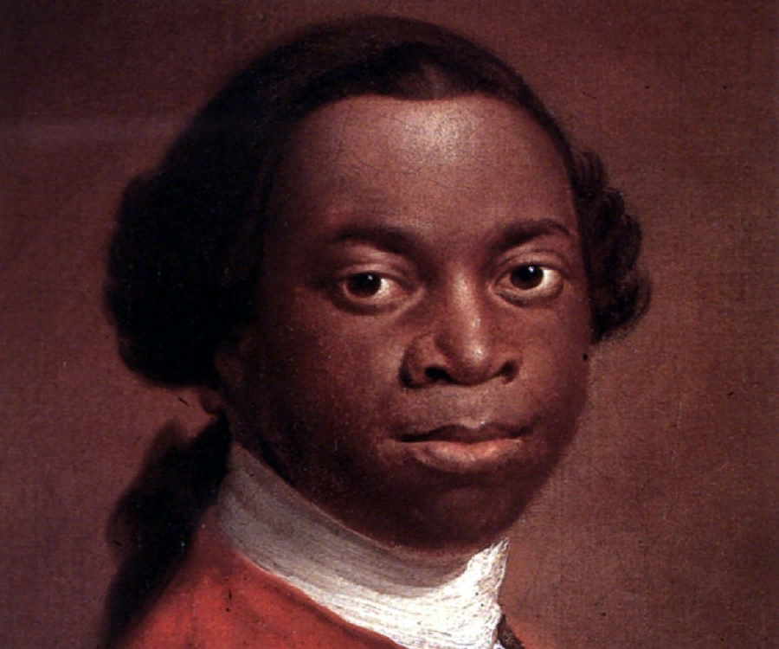
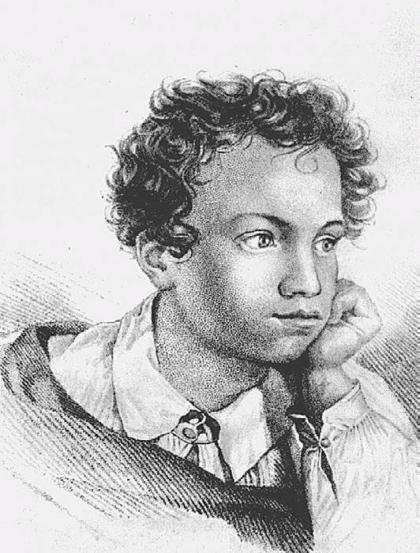
А вот предки по материнской линии: их жизнь полна легенд, иногда домыслов и ярких страниц в истории России. Обратимся вновь к Пушкину - историку своего рода: "Родословная моей матери еще любопытнее. Дед ее был негр, сын влиятельного князька. Русский посланник в Константинополе как-то достал его из сераля, где содержался он анаматом, и отослал его Петру Первому вместе с двумя другими арапчатами. Государь крестил маленького Ибрагима в Вильне в 1707году, ... и дал ему фамилию Ганнибал" [т.7, с. 288].
Сам Пушкин никогда не отказывался от "Африки моей". Африканская тема звучит в его творчестве, черновых записках, в бумагах семейного архива. О своём африканском происхождении поэт пишет в стихотворениях: «К Юрьеву», «К Языкову» и «Моя родословная» - атакже в романе «Евгений Онегин» и повести «Арап Петра Великого».

Slide 7
Биография А.П. Ганнибала.
В биографии Ганнибала до сих пор ещё много невыясненного. Сын владетельного князька («негера» знатного происхождения, по запискам его младшего сына Петра) Ибрагим (Абрам) родился, вероятно, в 1688 году (или 1696) в Африке. Традиционная версия (идущая от знакомой Пушкину немецкой биографии Ганнибала, составленной его зятем Роткирхом) связывала родину петровского арапа с севером Эфиопии, вероятно из этнолингвистической группы эфиопских евреев или амхара, однако исследования выпускника Сорбонны бенинского слависта Дьёдонне Гнамманку (автора книги ЖЗЛ «Абрам Ганнибал», развившего идею Набокова[2]) идентифицируют его родину как рубеж современных Камеруна и Чада, где находился султанат Логон народа котоко, который является потомком цивилизации Сао[3][4]. На восьмом году жизни он был похищен вместе с братом и привезён в Константинополь, откуда в 1705 Савва Рагузинский привёз чёрных братьев в подарок Петру I, любившему всякие редкости и курьёзы, державшему и прежде «арапов».
Брат Абрама, Алексей Петрович (названный так, по-видимому, в честь царевича Алексея), карьеры не сделал, служил гобоистом в Преображенском полку, был женат на крепостной ссыльных князей Голицыных и последний раз упоминается в конце 1710-х годов; в семье Ганнибалов память о нём не сохранилась, и о его существовании стало известно лишь из архивов петровского времени в XX в.
Абрам Петрович «неотлучно» находился подле царя, спал в его комнате, сопровождал во всех походах. В документах он трижды упоминается наряду с шутом Лакостой, но с 1714 года Петр I доверяет ему различные поручения, в том числе секретные, он становится ординарцем и секретарем царя. В 1716 поехал с государем за границу. В это время Абрам получал жалованья 100 рублей в год. Во Франции Абрам Петрович остался учиться; пробыв 1,5 года в инженерной школе, поступил во французское войско, участвовал в испанской войне (Война четверного альянса 1718—1719), был ранен в голову и дослужился до чина капитана. Вернувшись в Россию в 1723, определён в Преображенский полк инженер-поручиком бомбардирской роты, капитаном которой был сам царь.
Детей у Ганнибала в 1749 году было шестеро; из них Иван участвовал в морской экспедиции, взял Наварин, отличился под Чесмой, по указу Екатерины II проводил строительства города Херсон (1779), умер генерал-аншефом в 1801 году. Дочь другого сына Ганнибала, Осипа, была матерью Александра Пушкина.

Slide 8
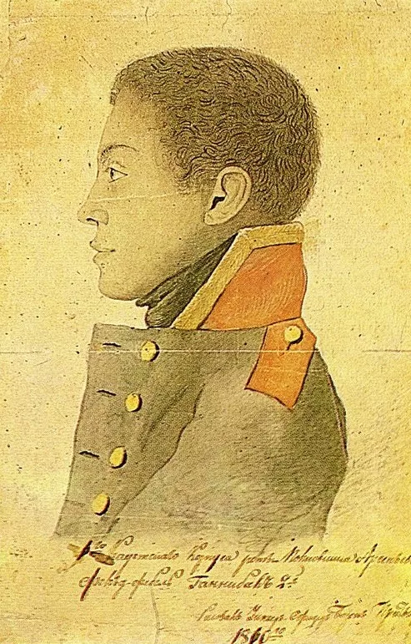
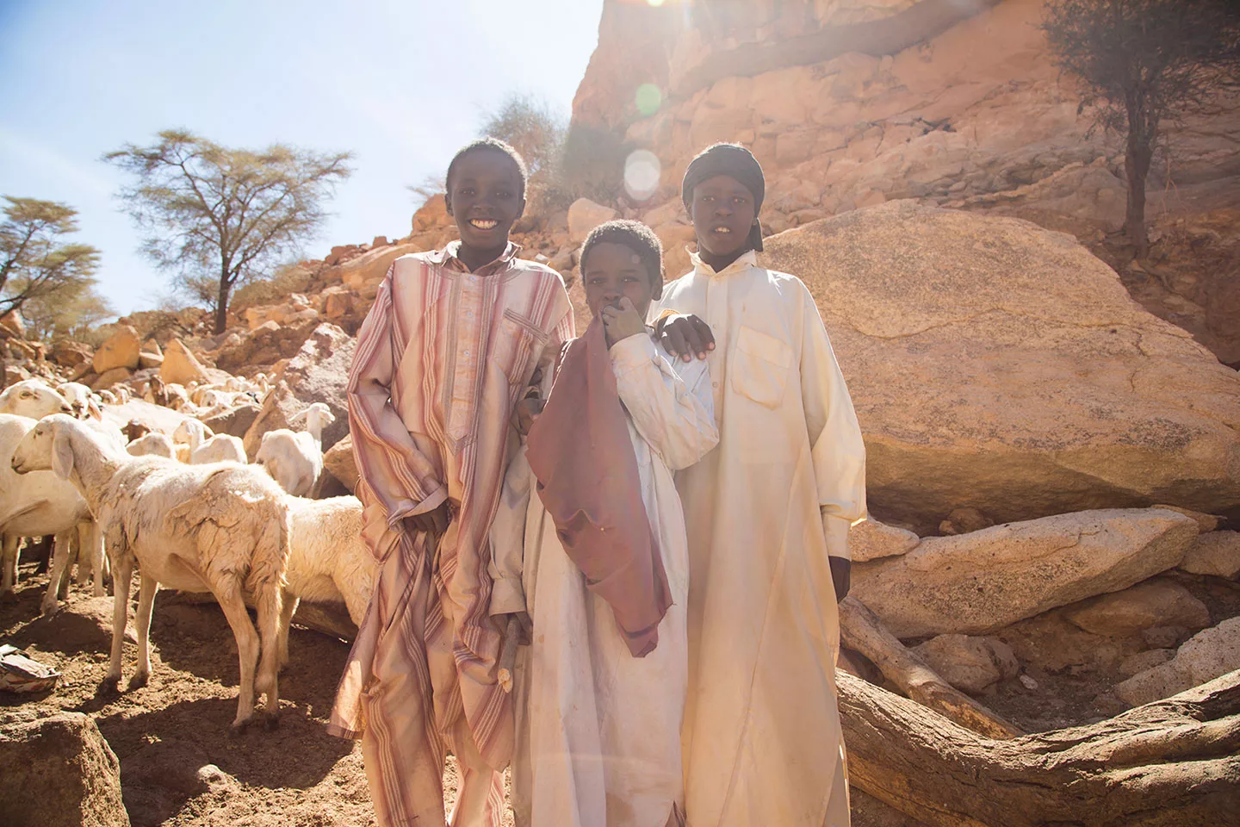
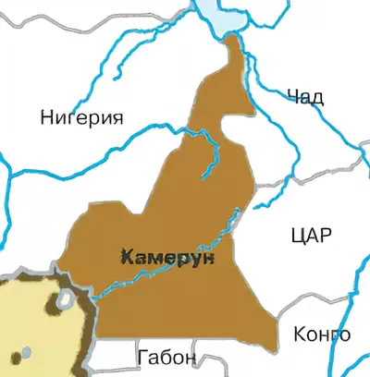
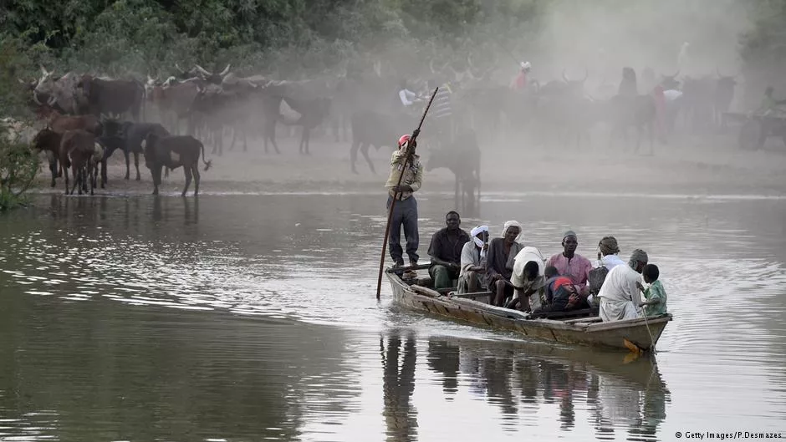
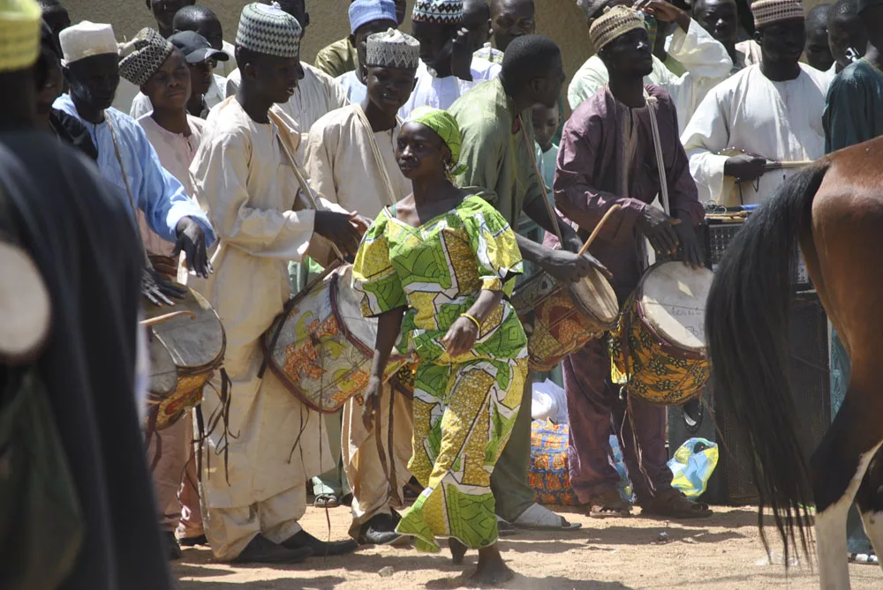
Исследования учёных об африканском происхождении А.С. Пушкина.
В научном мире существуют три основных версии о происхождении А.П.Ганнибала: абиссинская, камерунская и азовская. Рассмотрим основное положение одной из версий, мне стала ближе по душе версия Камерунская.

Slide 9
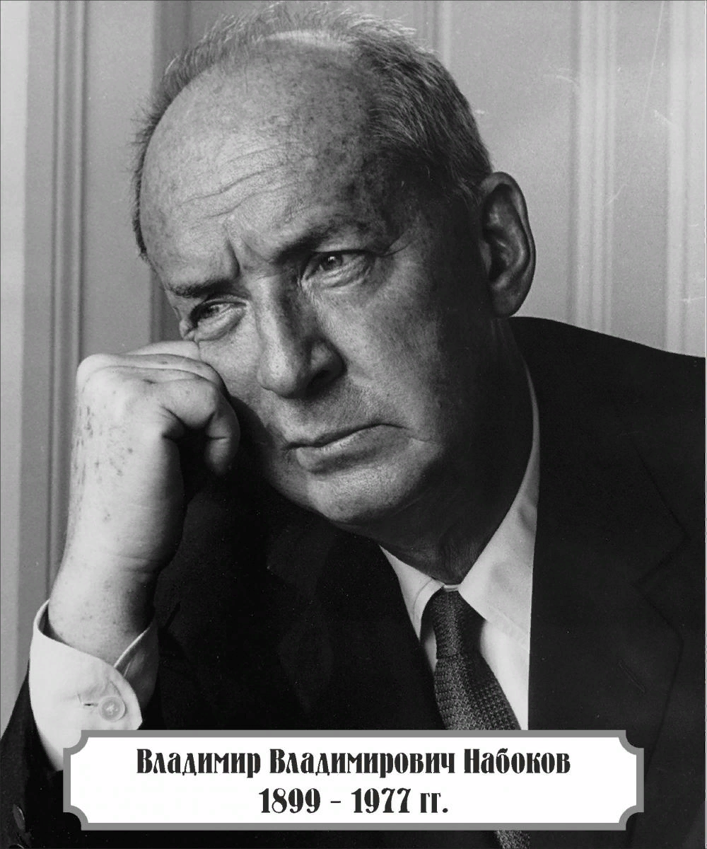
Камерунская версия.
Фактическим автором этой версии является русский писатель Владимир Набоков. Его заинтересовало географическое местоположение города Лагон или (Логон), о котором говорится в "Немецкой биографии", как о месте рождения Абрама Ганнибала. Изучив описания путешествий в Эфиопию Шарля Понсе, Генри Солта и других в период XVII - XIX в.в., он ни Лагона, ни созвучных ему рек и местностей там не обнаружил. Однако, на территории современного Камеруна, Набоков отыскал впадающую в озеро Чад реку Шари с притоком Логон и находящимся на его берегу одноименным городом. Это дало ему основание выдвинуть версию о происхождении Ганнибала из Логона (в нынешнем Камеруне).

Slide 10
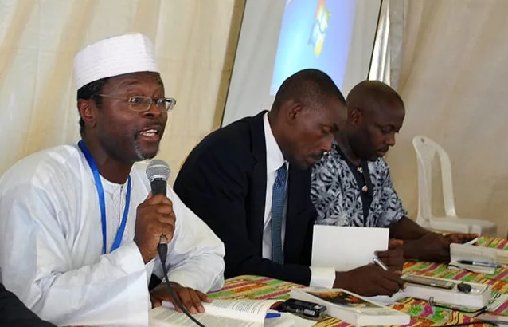
Так же на славу потрудился Великий Гнаманку : кроме бурной организаторской деятельности, он творчески переработал версию Набокова (кстати, использовав данные Набокова, я нашёл новую родину Ганнибала в карманном атласе на карте 1:25 000 000 масштаба (М, 1991 г.) в течение нескольких секунд), что может сделать каждый из читателей. Гнаманку превратил версию в свершившийся факт: родина Ганнибала найдена в султанате Логон (вблизи озера Чад), среди потомственных рыбаков, где встречаются имена Брува и Нибал (Абрам Ганнибал), и что самое интересное и, видимо, важное для "пушкинистов" - родился он в мусульманском племени котоко. Это именно то дополнение, которое Гнаманку сделал к версии Набокова и которое вместе со степенью доктора Сорбонны, выдвинуло его в ряды выдающихся пушкинистов мира (между прочим, в иные времена такого учёного могли обвинить в плагиате). Сразу видно, что Гнаманку заканчивал московский ВУЗ и прекрасно знал мировую политическую конъюнктуру. Многочисленные научные факты о том, что в годы рождения Ганнибала Логон не был мусульманским образованием ("Труд". 22.01.2002 года), а, наоборот, вёл ожесточённую войну с окружающими его исламскими странами - напрочь игнорируются. Любопытно, что за этот вывод Гнаманку сразу же ухватились мусульмане. В издании "Татарский мир" №5, 2002 года приведено обширное цитирование заголовков статей о нём в СМИ мусульманского мира, ниже даны два из них.
Дьёдонне Гнамманку ( род. 1963) ― бенинский историк, филолог славист и переводчик^{[1]}.

Slide 11
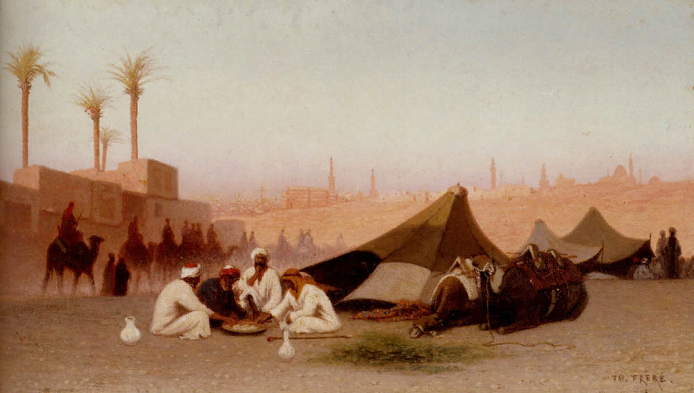
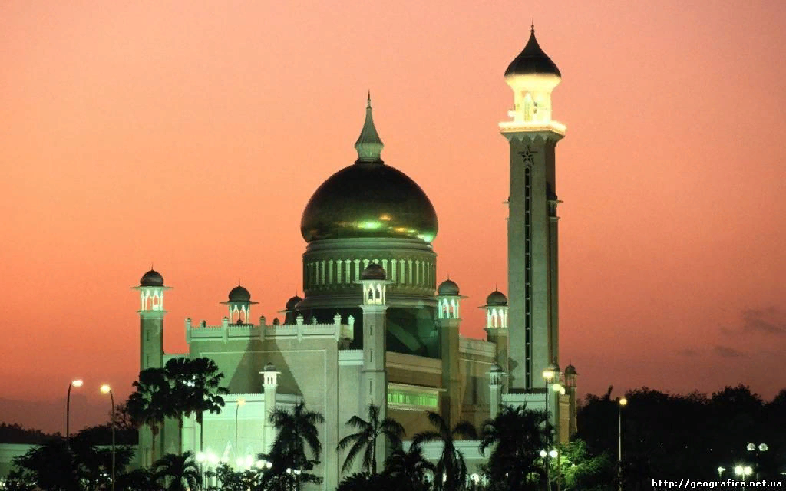
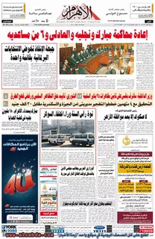
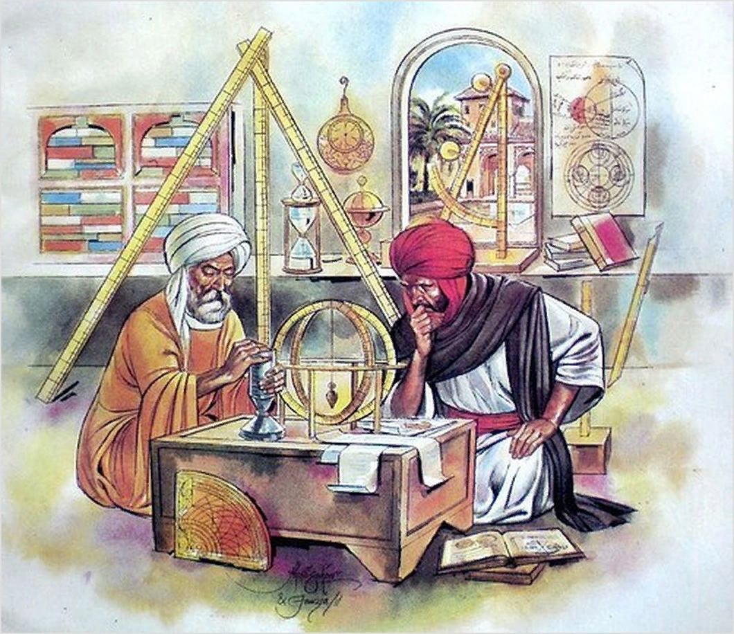
"Пушкин был влюблён в Восток, чтил арабов, мусульманскую цивилизацию, арабскую поэзию и арабскую культуру": журнал "Аль-Басра", Иран, статья "Арабы в мировой культуре". "Пушкин - арабский поэт и эмир поэтов России": газета "Аль-Джумхурия" (Ирак). Так в наше неспокойное время чисто культурный вопрос можно превратить в вопрос политический, тем более, если в этом заинтересовано "всё прогрессивное человечество", (читай - юдофобы), типа одного из ведущих современных русских номенклатурных писателей, антисемита с большим стажем В. Ганичева.

Slide 12
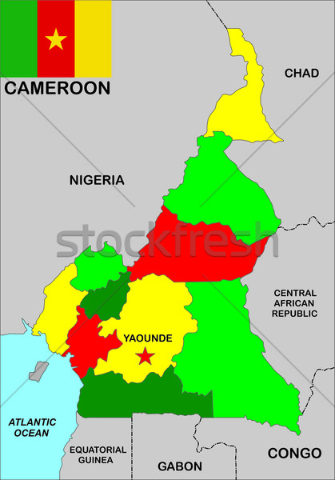
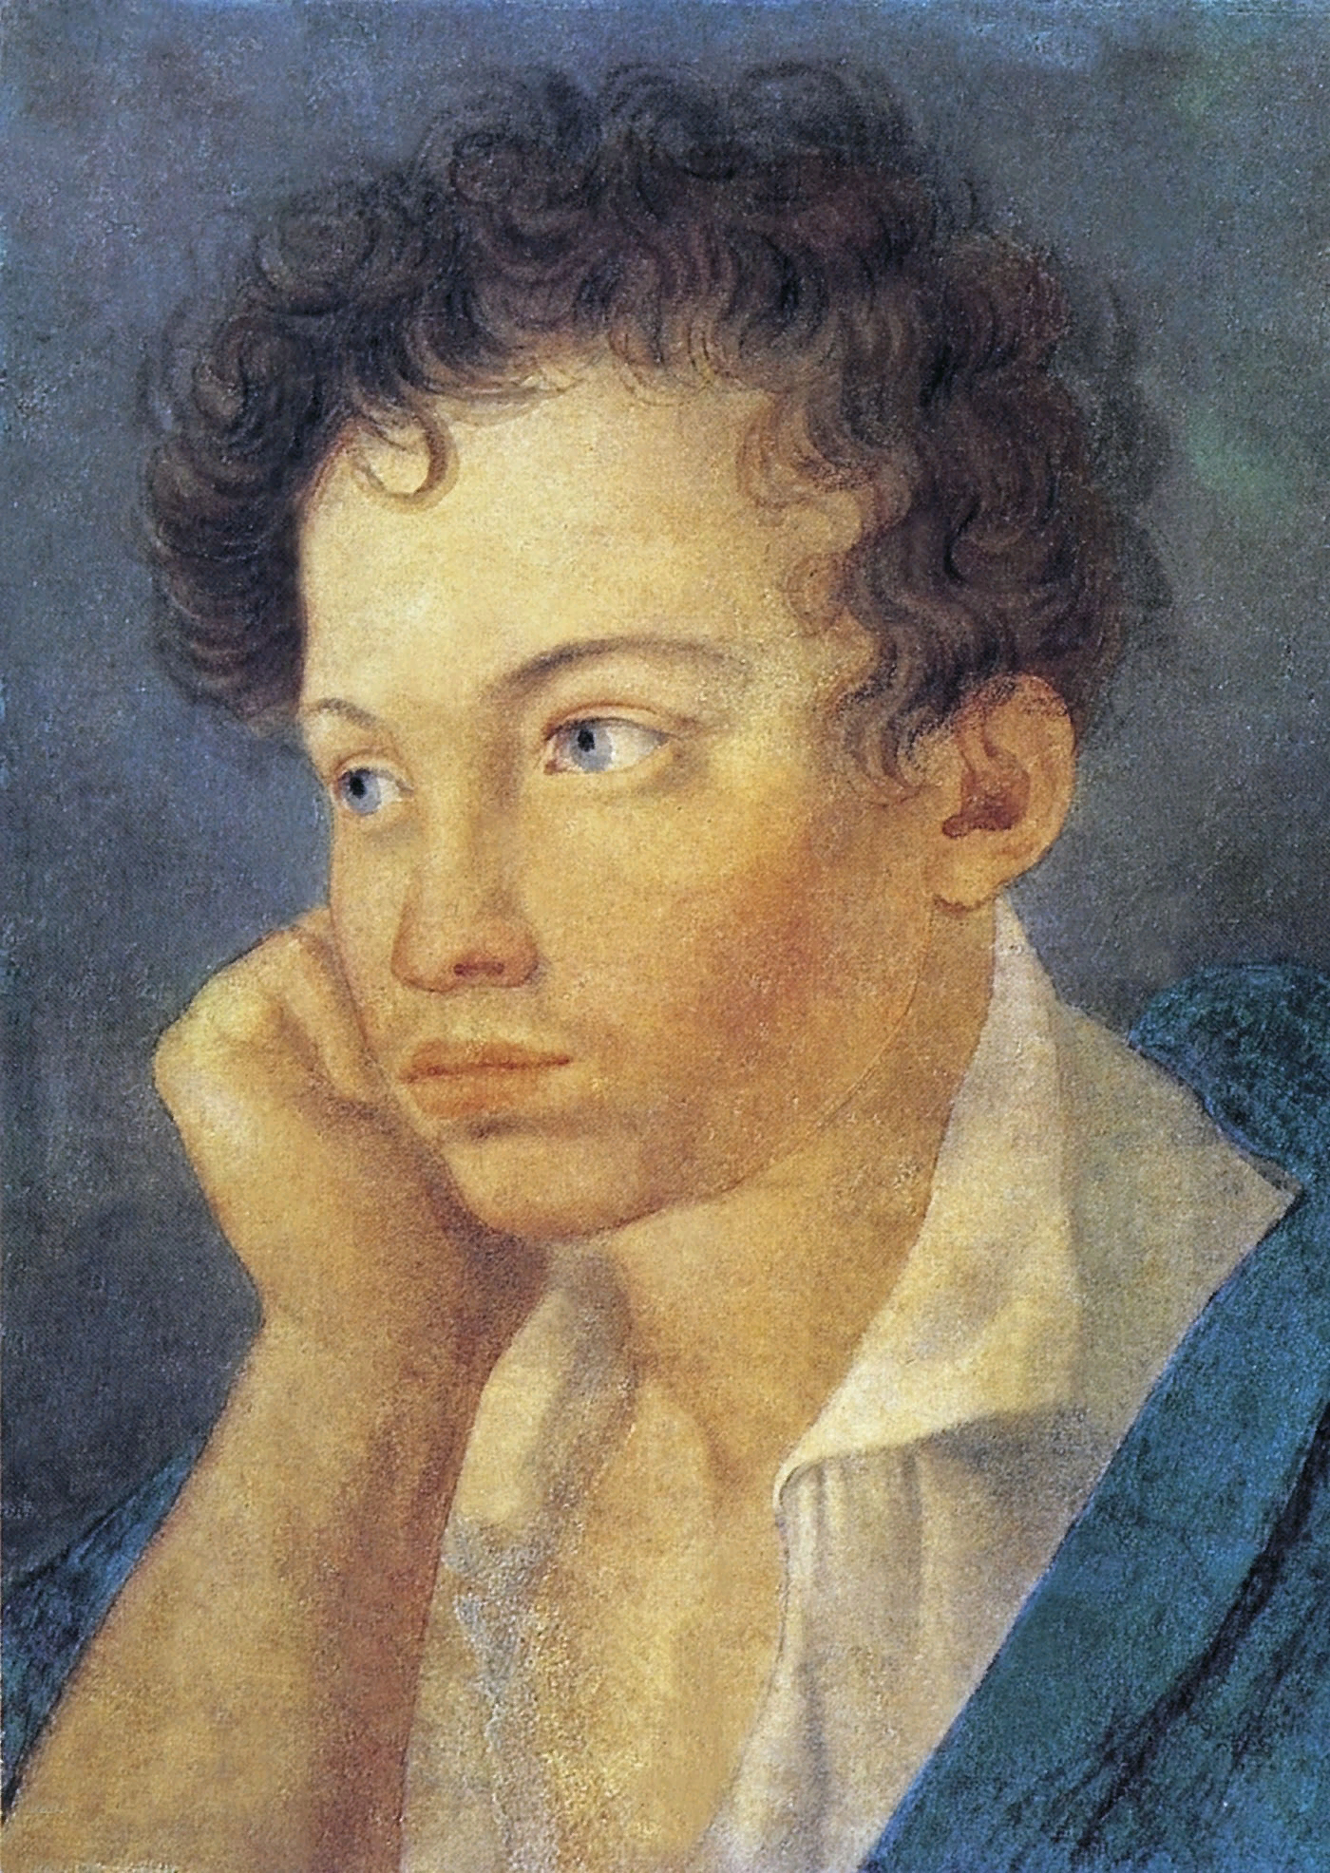
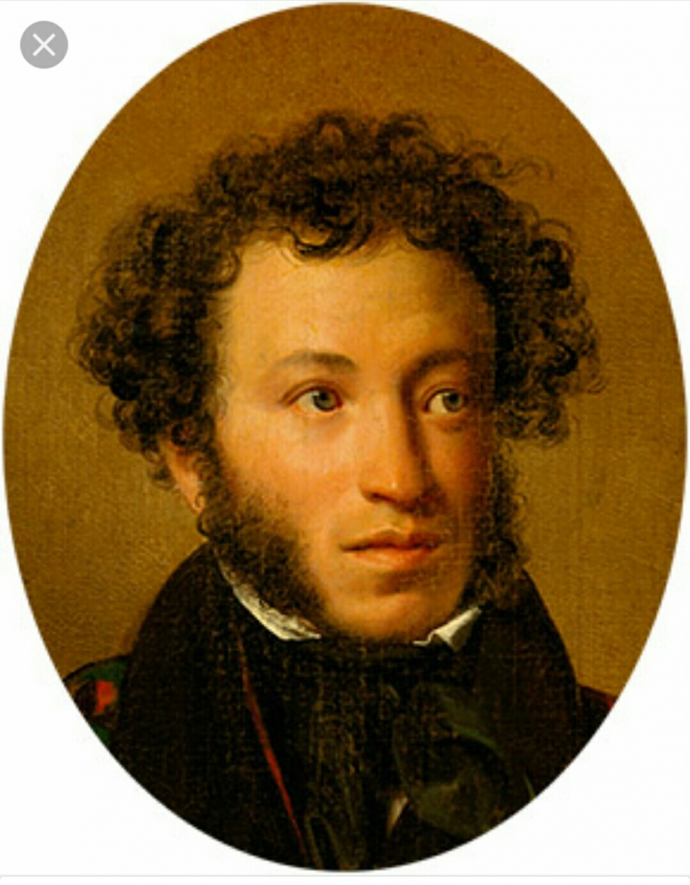
Вывод:
А.С. Пушкин в культурной жизни африканских стран.
Можно с уверенностью сказать, что наследие А.С. Пушкина играет большую роль в культурной жизни многих африканских стран: Эфиопии, Эритреи, Камеруна, Ганы и республики Чад.

